Slide 1
Tree!!!
“By Slidesgo”
By Mohammad Hanif Furqan Aufa Putra
5025221161

Slide 2
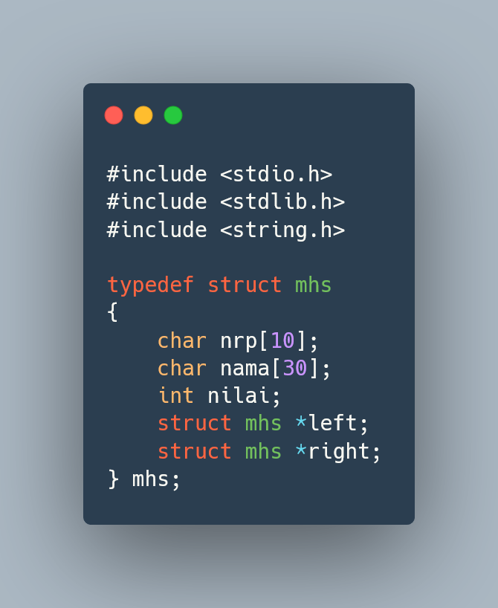
Library & Struct
Disini Struct untuk membuat tree

Slide 3
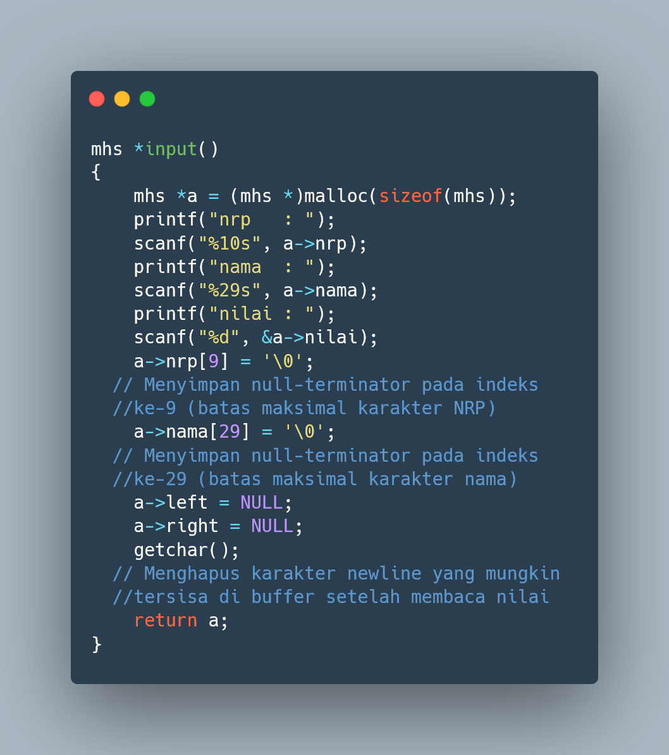
Function input
Input ke dalam tree

Slide 4
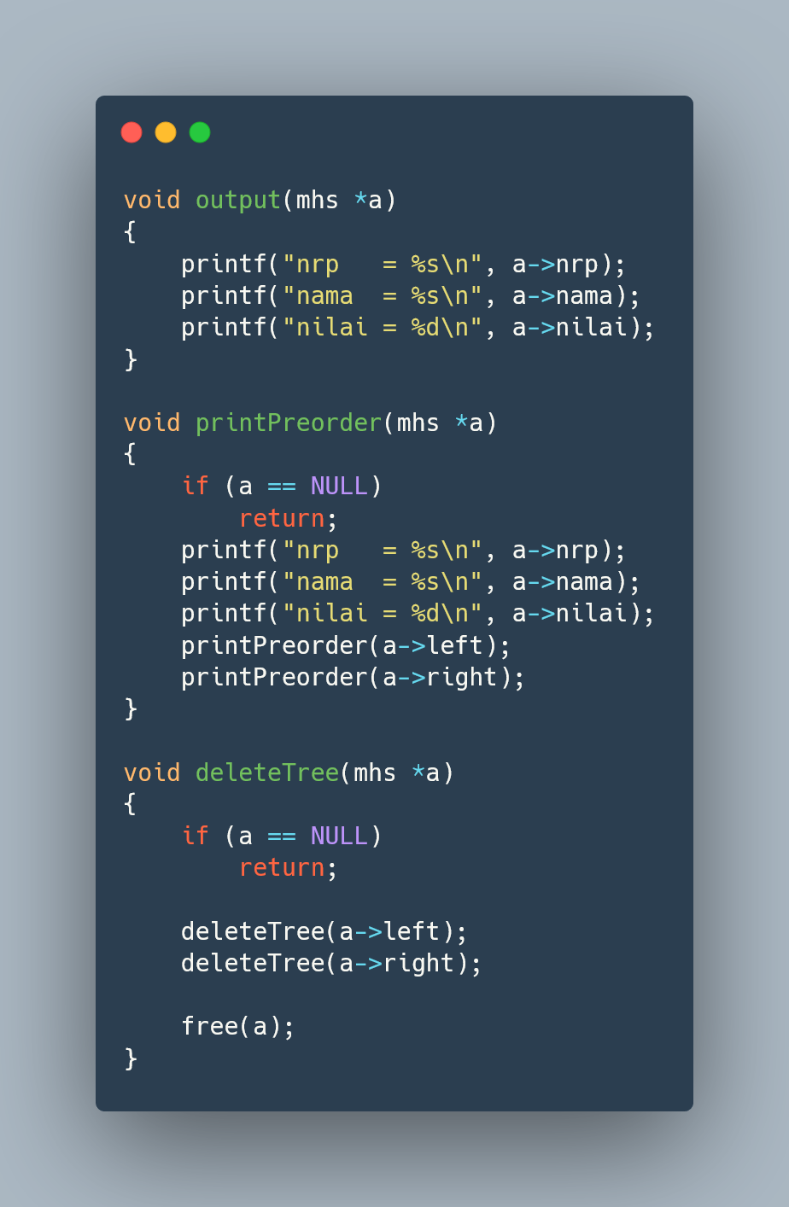
Function to output, pre order print and delete data
Fungsi output dan printpreorder dan delete data(literally delete data hehe)

Slide 5
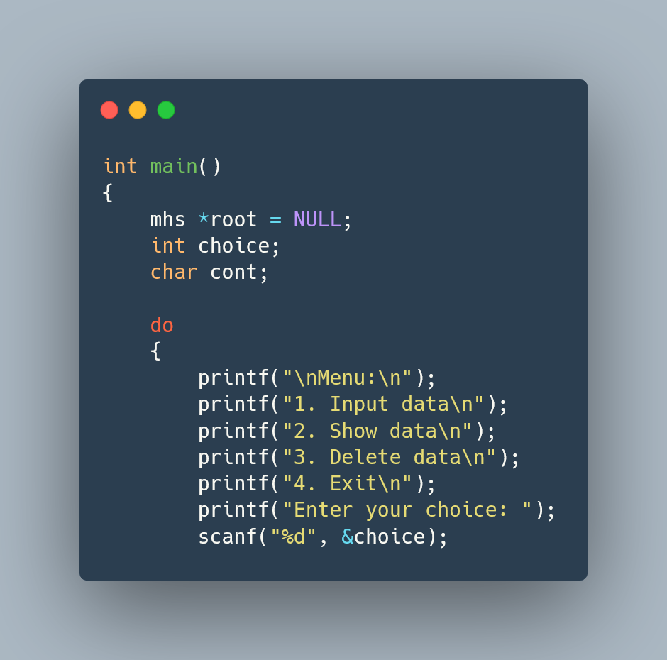
Menu
Inisiasi tree dan menu pada fungsi main

Slide 6
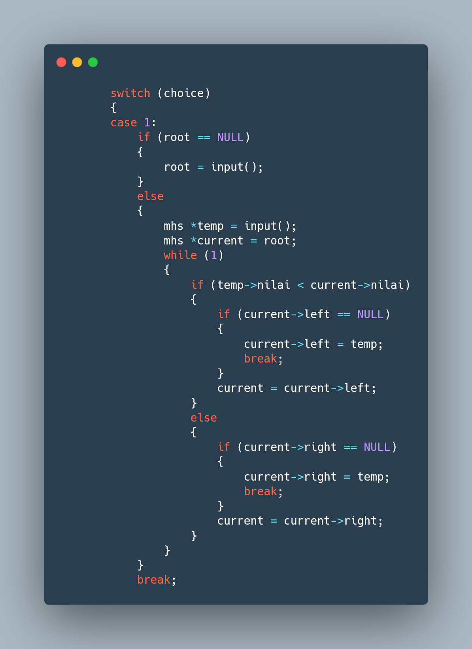
Switch Case 1
Switch case 1 dimana nanti akan memasukkan nrp, nama dan nilai.

Slide 7
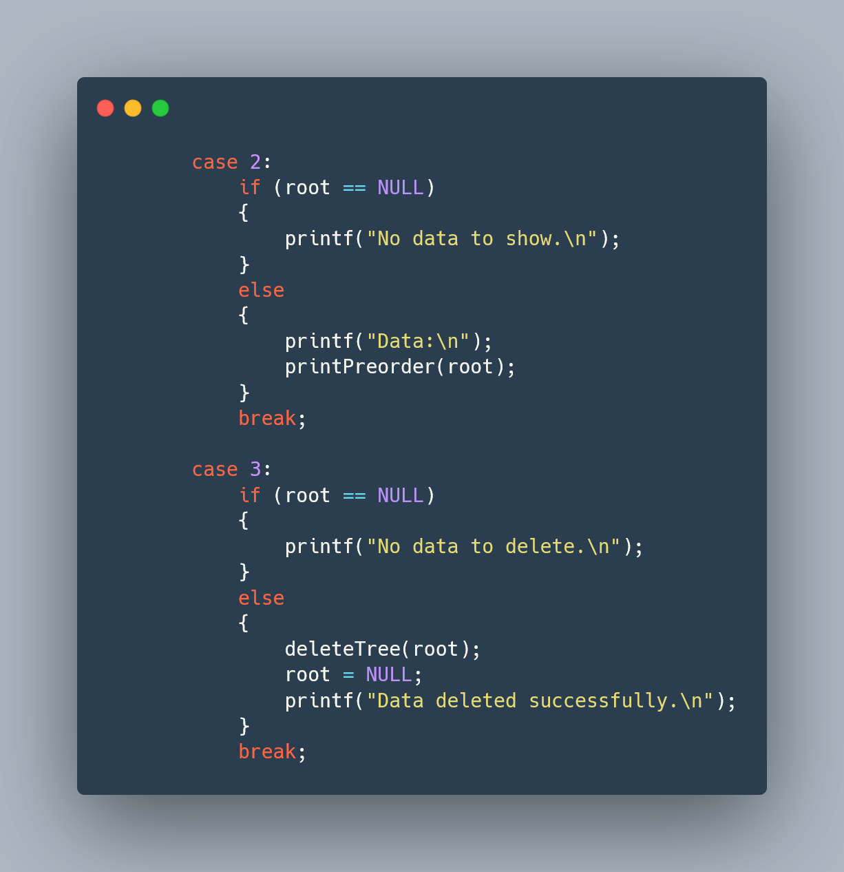
Switch Case 2 & 3
Switch case 2 berisi untuk menmcetak semua data dan case 3 untuk mendelete data

Slide 8
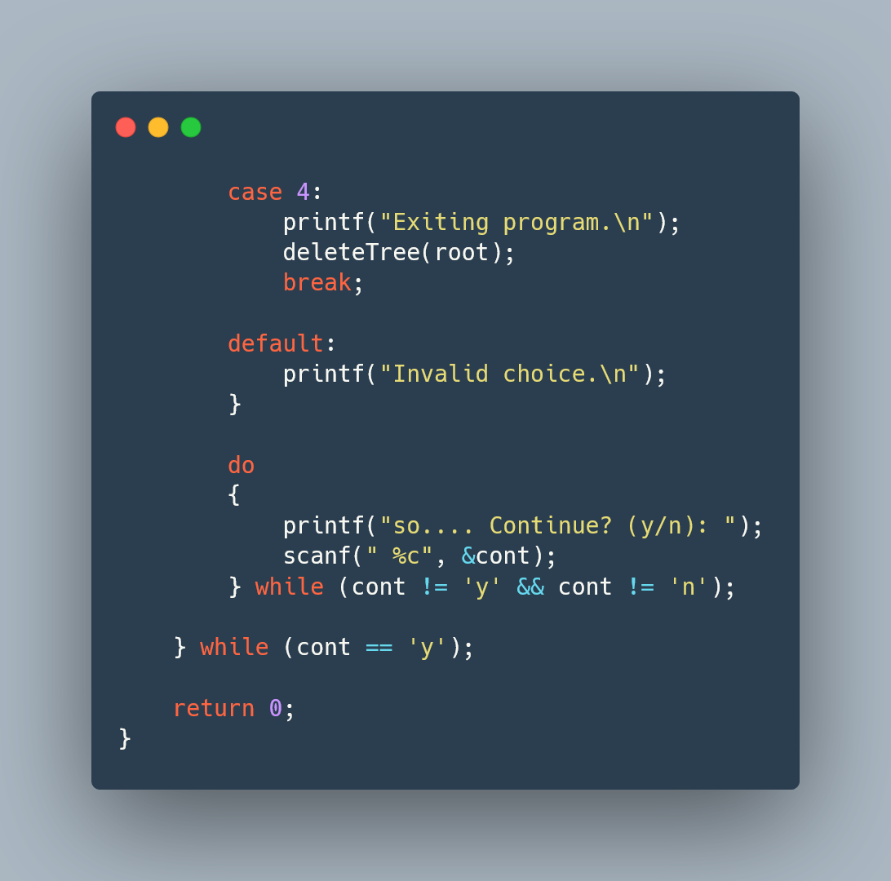
Switch Case 4
Case 4 untuk exit dan selama menginput diluar case maka akan terkena loop, dan nanti akan ditanya lanjut atau tidak, jika menginput diluar y / n maka akan terkena loop

Slide 9
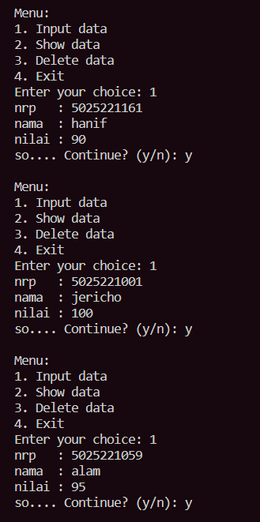
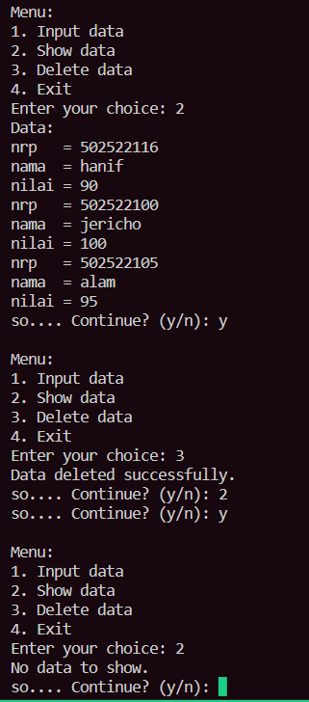
Hasil

Slide 10
Thank you!

